Slide 1






폐기물 재활용 실적 및 업체현황

Slide 2
Contents
1. 통계 개요
2. 서식 작성 방법

Slide 3
I
통계 개요

Slide 4
1
통계 개요
작성목적
폐기물 재활용 관련 업체 현황 및 재활용 실적 파악
재활용산업 육성 및 관련 정책 수립 기초자료 제공
폐기물관리법 제25조에 의한 폐기물 재활용업 허가를 득한 자
폐기물관리법 제46조에 의한 폐기물처리 신고를 한자
대상업체
분석내용
대상업체 현황
등록형태(허가 및 신고)에 따라 대상 업체의 변화 추이 파악
대상 폐기물분류(일반(생활 포함) 및 지정폐기물)에 따른 업체 현황
종업원수를 분석하여 업체 규모 추정
재활용품 제조업체의 제품 판매량 및 판매금액 추이 파악
재활용 실적
폐기물 분류별(일반 및 지정) 대상업체 실적량 분석
폐기물관리법 시행규칙 별표4의 폐기물종류별 실적량 분석
지역별 폐기물 재활용 추이 검토
4

Slide 5
1
통계 개요
대상자료
전년도 재활용 실적(1월~12월)을 익년도 2월 말까지 제출
폐기물재활용업 및 폐기물처리 신고자
7개 환경청 및 17개 시·도(229개 기초 지자체)
올바로시스템 또는 서면제출
재활용 실적보고서(폐기물관리법 시행규칙 별지 제52호 서식)
제출기한
제출대상
제출처
제출방법
폐기물관리법 시행규칙 제60조1항
폐기물 처리시설의 설치ㆍ운영자 등은 법 제38조에 따라 다음 각 호의
구분에 따른 보고서를 다음 연도 2월 말일까지 해당 허가ㆍ승인ㆍ신고ㆍ
확인기관의 장에게 제출하여야 한다.
5

Slide 6
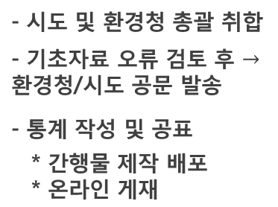
1
통계 개요
작성체계
재활용업체 재활용 실적보고(올바로 또는 서면)→ 환경청/시도(지자체)별 서식 작성 → 한국환경공단 통계 총괄 서식 작성 및 공표
한국환경공단
환경청/시도(지자체)
재활용업체
- 시도 및 환경청 총괄 취합
- 기초자료 오류 검토 후 $→$ 환경청/시도 공문 발송
- 통계 작성 및 공표
* 간행물 제작 배포
* 온라인 게재
- 재활용실적 보고 자료
검토 후→ 확정
(올바로시스템 내
실적확정)
- 통계 기초자료 제출→ 공단
* 업체현황자료
* 수기실적 자료
- 전년도 재활용실적 관리
(1월~12월)
- 폐기물재활용 실적보고
(폐관법 시행규칙 별지
제52호 서식)
* 서면 제출
* 올바로시스템 제출
* 공문 발송 시 업체별 사업자 정보가 포함되어 보안 문서로 전환하여 발송 필요
6

Slide 7
1
통계 개요
폐기물처리업(재활용업) 업종 구분(폐기물관리법 제25조 제5항)
중간재활용업
최종재활용업
종합재활용업
폐기물 재활용시설을 갖추고
중간가공 폐기물을 만드는 영업
폐기물 재활용시설을 갖추고
중간가공 폐기물을 제13조의2에 따른 폐기물의 재활용 원칙 및 준수사항에 따라 재활용하는 영업
폐기물 재활용시설을 갖추고
중간재활용업과 최종재활용업을 함께 하는 영업
폐기물처리 신고자(폐기물관리법 제46조 및 동법 시행규칙 제66조))
제66조 ②항
제66조 ③, ④항
성토재, 도로기층재, 복토재, 차수재
동식물성 잔재물 및 음식물류 폐기물 등으로 퇴비 및 가축 먹이
폐자동차 및 폐가전제품의 수리·수선
유기성 오니 등 지렁이 분변토, 폐어망으로 미생물 담체
철도용 폐받침목, 폐타이어를 원형 그대로 활용
폐의류 및 폐섬유 등 재활용하는 자 등
환경부령으로 정하는 폐기물: 폐지, 고철, 폐포장재(재촉법-재활용의무 대상의 종이팩, 유리병, 금속캔, 합성수지 재질 및 1회용 봉투, 쇼핑백)
재활용 방법: 선별·압축·감용·절단하는 방법
[시행규칙 별표 16 참조]
* 수집운반 실적은 재활용실적에서 제외
7

Slide 8
1
통계 개요
폐기물 종류 및 재활용 유형 등 관련 폐기물관리법
폐기물 종류별 세부분류
폐기물 종류별 재활용 가능 유형
* 시행규칙 별표 4
지정폐기물(의료폐기물 포함)
사업장일반폐기물
생활폐기물
* 시행규칙 별표 4의3
폐기물 종류별 재활용 가능 유형 및 사전 분석·확인 필요 여부 제시
( 예시: 01-01-01 폐폴리에틸렌(PE)- R-3-3, R-4-4, R-10, 사전확인X
51-11-01 폐흡착제- R-1-1, R-3-1, R-3-2 …, 사전확인X
51-11-01 폐흡착제- R-4-2, R-10, 사전확인O )
재활용 유형별 세부분류
재활용 기준
* 시행규칙 별표 4의2
원형 그대로 또는 단순 수리·수선 재사용(R-1,2)
재생이용할 수 있는 상태로 만들거나 재생이용(R-3,4)
농업이나 토질개선을 위하여 재활용(R-5,6)
토양이나 공유수면 등에 성토재·복토재·도로기층재·채움재 등으로 재활용(R-7)
에너지를 직접 회수하거나 회수할 수 있는 상태로 만드는 유형 (R-8,9)
제품 제조 등을 위한 중간가공폐기물을 만드는 유형(R-10)
* 시행규칙 별표 5의3
폐기물 재활용의 공통 기준 및 유형별 세부적인 기준 제시
8

Slide 9
1
통계 개요(개선 사항)
배경
’17년 통계청 정기품질진단 결과 ‘기타‘ 항목 과다에 대한 개선 요청 (통계 공표 분류기준 재정비 필요)
기존 통계 공표 폐기물 분류기준: 재생제품명 등이 혼재된 자체 폐기물코드 및 다수의 폐기물 ‘기타‘로 분류
문제점
개선내용
폐기물관리법 시행규칙 별표4의 폐기물 분류체계와 일치화
기 존
개 선
재생제품 등과 혼재된 폐기물코드
폐기물 분류: 104개 항목
* 기타항목(20개) 등 포함
폐기물관리법 분류
폐기물분류: 89개 항목
* 지정폐기물 36개
* 일반폐기물 46개
* 생활폐기물 7개
9

Slide 10
Ⅱ
서식 작성 방법

Slide 11
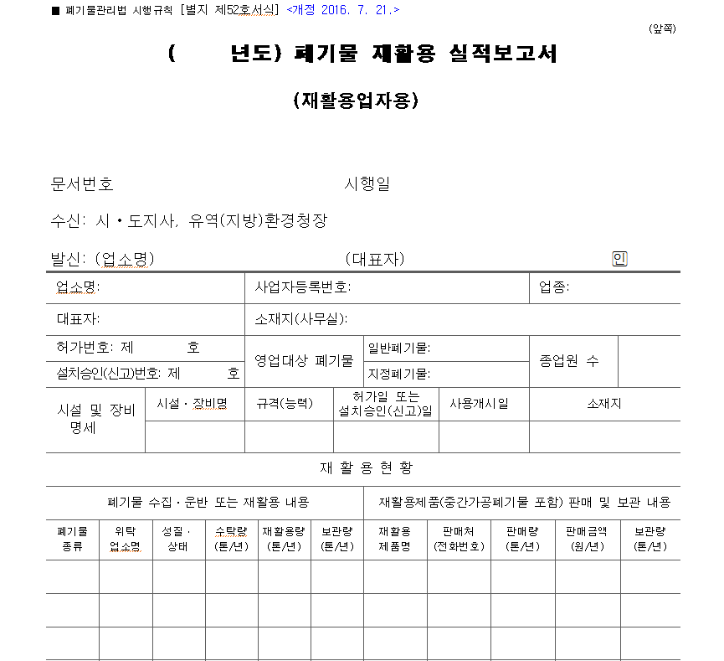
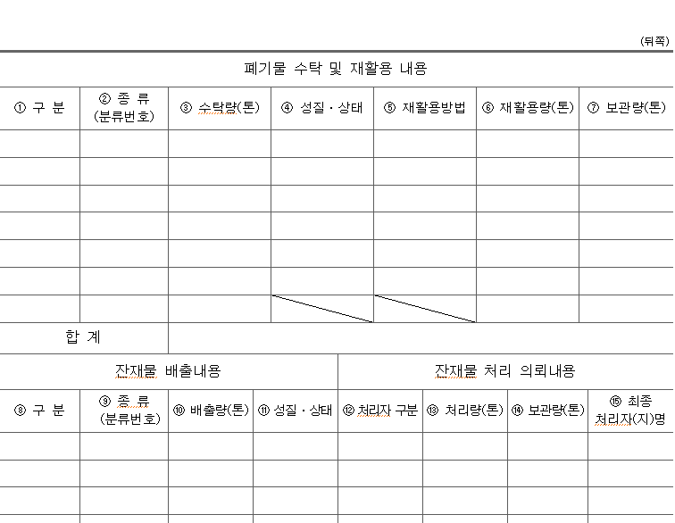
2
서식 작성 방법
관련서식
별지 제52호 서식: 폐기물 재활용 실적보고서(재활용업자용)
서면실적 자료검토, 올바로시스템 제출 실적보고서 검토→ 실적확정
11

Slide 12
2
서식 작성 방법
관련서식
재활용업체 현황자료
1
2
3
4
5
대 표 자
2017년도 기준 대표자
1. 대표자
1
업 종
사업자등록증상 업종
2
허가(신고)번호
허가번호 및 설치승인(신고)번호 별도 구분
3
종업원수
2017년도 총 종업원수
4
시설 및 장비명세
규격 : 시간당, 1일 혹은 연간 처리능력
소재지 : 시설의 소재지
5
Text in here
12

Slide 13
2
서식 작성 방법
관련서식
재활용업체 재활용현황
재활용현황
재활용제품(중간가공폐기물 포함) 판매 및 보관 내용
① 재활용 제품명 | ② 판매처 (전화번호) | ③ 판매량(톤/년) | ④ 판매금액(원/년) | ⑤ 보관량(톤/년)
재활용 제품명
폐기물을 투입하여 생산한 제품명(ex-재활용범퍼, 우드칩)
1
판매처
제품 판매처가 많을 경우, 대표업체 1개소와 총량 표기(상세 리스트 별도 작성)
2
판 매 처
판매량
총판매량 : 재활용하여 판매한 총량 톤(ton)/년 표기
3
판매금액
제품 판매 총 매출로 ‘단위: 원’으로 표기
부득이한 경우 단위 표기(천원, 만원, 백만원, 억원 )
4
보관량
재고제품의 보관량
5
13

Slide 14
2
서식 작성 방법
관련서식
수탁 폐기물 재활용 상세 내역
(뒤쪽)
폐기물 수탁 및 재활용 내용
① 구 분 | ② 종 류 (분류번호) | ③ 수탁량(톤) | ④ 성질·상태 | ⑤ 재활용방법 | ⑥ 재활용량(톤) | ⑦ 보관량(톤)
구 분
수탁 폐기물의 종류별 연번 기재
1. 대표자
1
종 류
폐기물관리법 시행규칙 별표4의 폐기물종류와 분류번호
2
수탁량(톤)
수탁 폐기물량 기재, 단위는 반드시 ‘톤/년‘
3
성질·상태
폐기물의 상태를 액상[1], 고체[2]로 기재
4
재활용방법
동법 시행규칙 별지 제5호서식의 참고란의 폐기물처리 방법별 분류 참조
5
Text in here
재활용량(톤)
수탁폐기물의 재활용 처리량 기재, 단위는 반드시 ‘톤/년‘
6
보관량(톤)
수탁 폐기물의 미처리 보관량
7
14

Slide 15
2
서식 작성 방법
관련서식
수탁 폐기물 재활용 상세 내역
(뒤쪽)
폐기물 수탁 및 재활용 내용
① 구 분 | ② 종 류 (분류번호) | ③ 수탁량(톤) | ④ 성질·상태 | ⑤ 재활용방법 | ⑥ 재활용량(톤) | ⑦ 보관량(톤)
재활용방법
동법 시행규칙 별지 제5호 서식의 참고 란의 폐기물처리 방법별 분류 참조
5
Text in here
처리구분 | 처리분류 | 처리방법
자가처리 | 재활용 | 원형 재사용[1001], 수리·수선 재사용[1002], 원료 제조[1003], 직접 제품제조[1004], 농업생산활동에 사용[1005], 토질개선에 사용[1006], 성토재·복토재 등으로 사용[1007], 직접 에너지회수[1008], 연료·고형연료제품 제조[1009], 중간가공폐기물 제조[1010]
위탁처리 | 재활용 | 원형 재사용[2001], 수리·수선 재사용[2002], 원료 제조[2003], 직접 제품제조[2004], 농업생산활동에 사용[2005], 토질개선에 사용[2006], 성토재·복토재 등으로 사용[2007], 직접 에너지회수[2008], 연료·고형연료제품 제조[2009], 중간가공폐기물 제조[2010]
15

Slide 16
2
서식 작성 방법
유의사항
보고항목 누락되지 않도록 항목별 확인 필요(판매금액, 종업원수 등)
단위 작성 오류(kg 또는 톤) 검토 및 확인
건설폐기물 및 수집운반 실적은 통계 수치에서 제외
올바로시스템 관련 문의는 올바로콜센터 문의 (☎ 1644-0007)
수기실적이 없는 경우, ‘수기실적 없음＇으로 지자체 통보 필요
16

Slide 17
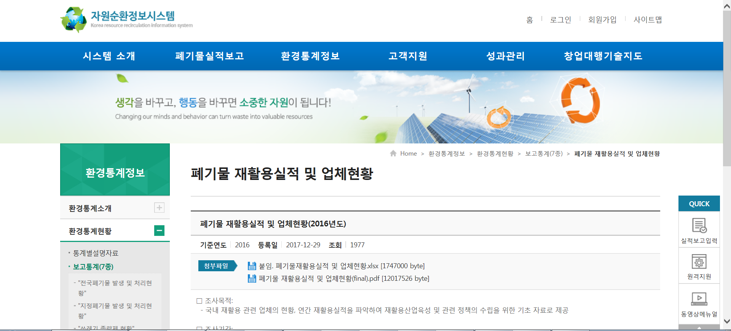
*참고사항
관련 사이트
자원순환정보시스템(www.recycling-info.or.kr)
17

Slide 18

감사합니다

